Slide 1
La différenciation pédagogique pour faire la différence !
Commission scolaire de la
Vallée-des-Tisserands
12 avril 2007
Lynda St-Onge

Slide 2
Problématique actuelle en lien avec la compétence professionnelle 7 des enseignants à la CSVT
«Adapter ses interventions aux besoins et aux caractéristiques de
tous les élèves et des élèves ayant des besoins particuliers»
« Différencier»
Difficulté à trouver des solutions durables et efficaces aux problèmes des élèves ayant des besoins particuliers
Méconnaissance de ce qu’est la DP: démarche, moyens et outils pour la mettre en œuvre
Multiplicité des demandes aux SEJ en lien avec les élèves ayant des besoins particuliers vs les limites des ressources
Notes:
Serge présente la problématique actuelle à notre CS. Étape 1 de la démarche de DP. C’est notre perception, nos observations aux SEJ!!! Important, La posture (relation d’aide). On est en service.

Slide 3
Intentions de la rencontre
Expliquer ce qu’est la différenciation pédagogique (DP) telle que définie et vécue dans le cadre de la recherche-action en Montérégie (École St-Eugène)
Proposer et valider une offre d’accompagnement d’équipes d’enseignants pour la mise en œuvre d’une démarche de DP en 2007-2008
Notes:
Serge annonce les deux intentions de la présentation

Slide 4
Plan de la présentation
Recherche-action sur la DP
  Objectifs et structure
  Définition, finalités et démarche de DP
  Exemple d’une démarche de DP vécue à St-Eugène / bilan des impacts
  Diffusion
Pause
Offre de services 2007-2008
Notes:
Serge présente M-Hélène. (voir cv) et fait le lien avec la recherche-action en Montérégie. Et présente Lynda comme participante à la recherche-action dans l’accompagnement d’une équipe.
Ils reviendront pour expliquer l’offre de service

Slide 5
Recherche-action / objectifs
Stimuler la mise en œuvre de pratiques de DP au sein de certaines équipes-cycles du primaire et du secondaire en classe ordinaire dont certaines intègrent des élèves ayant des besoins particuliers;
Contribuer à la formation continue et au développement professionnel des participants de la recherche-action;
Développer et synthétiser une diversité de modèles de DP qui permettront d’inspirer subséquemment les pratiques des enseignant(e)s.
Notes:
Marie-Hélène
Insistance sur le concept d’équipe-cycle

Slide 6
Recherche-action / objectifs
RECHERCHE
Améliorer
les connaissances
FORMATION
Développement
professionnel
des participants
ACTION
Changements
bénéfiques
pour l’apprentissage
Inspiré de Dolbec (2004)
Notes:
Marie-Hélène
Notre recherche a donc 3 objectifs associés aux trois grandes finalités de toute recherche-action telle que définie par André Dolbec.

Slide 7
Équipe-cycle
préscolaire /
primaire 1er cycle
École St-Michel
CS des Trois-Lacs
Équipe-cycle
secondaire 1er cycle
École André-Laurendeau
CS Marie-Victorin
Équipe-cycle
primaire 3e cycle
École St-Romuald
CS Val-des-Cerfs
Équipe-cycle
primaire 3e cycle
École St-Blaise
CS des Hautes-Rivières
CP
CP
CP
CP
Équipe-cycle
préscolaire /
primaire 1er cycle
École St-Lambert
Riverside SB
Équipe-cycle
primaire 3e cycle
École Adrien-Gamache
CS Marie-Victorin
Coordonnatrice
CP
CP
Comité-conseil
Universitaires
CP
CP
Équipe-cycle
primaire 3e cycle
École Roméo-Forbes
CS Ste-Hyacinthe
Équipe-cycle
secondaire 1er cycle
École Jacques-Leber
CS Grandes-Seigneuries
CP
CP
CP
Équipe-cycle
Préscolaire /
primaire 1er cycle
École St-Eugène
CS Vallée-des-Tisserands
Équipe-cycle
secondaire 1er cycle
École du Grand-Côteau
CS des Patriotes
Équipe-cycle
secondaire 1er cycle
École Bernard-Gariépy
CS Sorel-Tracy
Notes:
MH: 10 équipes-cycles du primaire et du secondaire chacune supervisée par une conseillère pédagogique
Problématiques spécifiques à chaque équipe-cycle
:

Slide 8
Plan de la présentation
Recherche-action sur la DP
  Objectifs et structure
  Définition, finalités et démarche de DP
  Exemple d’une démarche de DP vécue à St-Eugène / bilan des impacts
  Diffusion
Pause
Offre de services 2007-2008
Notes:
MH

Slide 9
Conceptions populaires de la DP
Processus par lequel l’enseignant ajuste son enseignement pour permettre à chaque élève d’apprendre.
4 grandes avenues pour différencier:
  Contenus
  Processus
  Productions
  Structures
Haut niveau d’expertise nécessaire

Slide 10

SUJET
Modèle de la situation pédagogique
Élève
Sous-groupe d’élèves
Groupe d’élèves
AGENT
OBJET
Enseignant
Équipe-cycle
Orthopédagogue
Membres des SC
Formules
pédagogiques
Programme
de formation
Compétences
disciplinaires
et transversales
MILIEU
Temps (horaire)
Aménagement de la classe
Ressources matérielles
Ressources humaines
Guay (2006) d’’après Legendre (2005)
Notes:
MH
Où doit-on placer les SÉC???

Slide 11




Notre définition de la DP
Action du ou des pédagogue(s) qui,
sur la base d’une solide connaissance
1) des caractéristiques et préalables des élèves;
2) de formules pédagogiques et d’interventions
diversifiées;
3) du programme de formation (objet(s) d’apprentissage) et
4) de l’environnement d’apprentissage,
tend(ent) à harmoniser ces différentes composantes
d’une situation pédagogique, et leurs relations,
dans le but de favoriser un apprentissage optimal.
Notes:
MH
Nous avons défini la différenciation pédagogique comme étant une action du pédagogue qui, sur la base d’une solide connaissance des préalables et caractéristiques d’un ou de plusieurs élèves (sujet), de formules pédagogiques et d’interventions diversifiées (agent), du programme de formation (objet) et de l’environnement d’apprentissage (milieu), tend à harmoniser ces différentes composantes d’une situation pédagogique, et leurs relations, dans le but de favoriser l’apprentissage.
En d’autres termes, différencier signifie savoir analyser et ajuster sa pratique de même que l’environnement d’apprentissage de façon à tenir compte des préalables et caractéristiques d’un ou de plusieurs élèves au regard d’un objet d’apprentissage particulier.
Nous nous questionnons sur l’utilisation du terme pédagogue (intervenants) dans une vison commune SÉJ et SÉC

Slide 12
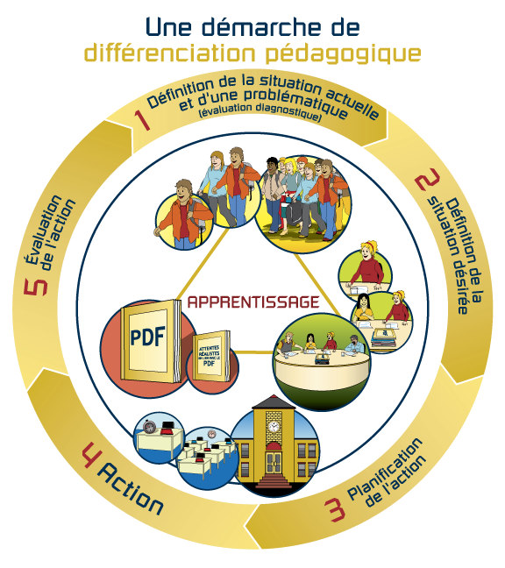
Guay et autres (2006)
Coopérative régionale de développement pédagogique, Montérégie
Notes:
MH
En premier lieu, une analyse de la situation actuelle et de la problématique relative à l’apprentissage des élèves doit être effectuée. Essentiellement, il s’agit de faire l’évaluation diagnostique des composantes et relations de la situation pédagogique. Par exemple, vis-à-vis les difficultés d’un sous-groupe de quatre élèves de 1er cycle du primaire en lecture, Dominique, un enseignant, pourrait se poser les questions suivantes : Qu’est-ce je connais des attitudes, des savoirs, des démarches d’apprentissage ou des processus métacognitifs de ces quatre lecteurs? Est-ce que mes interventions pédagogiques sont adéquates pour les aider ? Sont-elles adaptées à leurs préalables et caractéristiques ? Les supports visuels présentés sont-ils pertinents pour eux ? Ont-ils eu suffisamment de temps pour apprendre ? Effectuée à partir de telles questions, une évaluation diagnostique vise une meilleure compréhension de ce qui entrave l’apprentissage.
Étape 2
Définition de la situation désirée
Une fois la situation actuelle bien définie, il est possible de préciser la situation désirée, c’est-à-dire ce que les élèves doivent apprendre et ce qui sera amorcé ou modifié, au sein de la situation pédagogique, pour y contribuer. Une diversité d’actions, d’outils ou de types d’interventions peuvent alors être envisagés : sélectionner certains contenus, modifier les formules pédagogiques, créer un matériel ou un support visuel, ajuster le programme d’activités, varier les modes de regroupement, etc. Par exemple, Dominique ayant constaté que ses quatre élèves en difficulté de lecture ne maîtrisent pas les stratégies d’identification de mots parce qu’il ne les enseigne pas explicitement, pourrait juger désirable d’accentuer l’enseignement explicite de telles stratégies pour que ceux-ci soient capables de les utiliser adéquatement.
5
Étape 3
Planification de l’action
La planification de l’action correspond au moment où un enseignant conçoit et se prépare à mettre en oeuvre les modifications jugées désirables à la situation pédagogique. Par exemple, pour Dominique, cela pourrait correspondre à des lectures sur l’enseignement explicite, la préparation de quelques leçons ou au réaménagement de l’horaire pour faciliter des cliniques de remédiation1 avec le sous-groupe d’élèves en difficulté de lecture.
Étape 4
Action
L’action correspond à la mise en oeuvre effective des actions planifiées permettant de passer de la situation actuelle à la situation désirée. Dans l’exemple retenu, l’action correspondrait au moment où Dominique enseignerait, de façon explicite, aux quatre élèves ciblés, différentes stratégies de lecture dans le cadre de cliniques de remédiation hebdomadaires échelonnées sur huit semaines.
Étape 5
Évaluation de mon action
Au terme de toute démarche de différenciation pédagogique, il y a lieu d’évaluer l’impact des actions mises en oeuvre sur l’apprentissage des élèves. Toujours en lien avec notre exemple relatif aux difficultés d’un sous-groupe d’élèves en lecture, l’étape d’évaluation de l’action pourrait correspondre au moment où Dominique, après huit semaines, rencontrerait ses quatre élèves pour évaluer leur degré d’acquisition des stratégies d’identification de mots.
1 Rencontre ponctuelle de l’enseignant avec un sous-groupe d’élèves aux besoins spécifiques, sur les heures de classe, pendant que les autres élèves effectuent des tâches de façon autonome.
6
Si l’analyse des impacts révèle que les actions mises en oeuvre n’ont pas entraîné l’effet désiré sur les apprentissages des élèves ciblés, il convient d’entreprendre un autre cycle de différenciation pédagogique en lien avec le même objet d’apprentissage. Par exemple, Dominique pourrait décider d’initier un nouveau cycle de différenciation pédagogique pour un des quatre lecteurs dont les difficultés persisteraient malgré les actions initiales mises en oeuvre.
Lien ici avec la démarche d’élaboration du plan d’intervention
Commentaires sur l’intérêt du référentiel de Tomlinson à l’étape de planification

Slide 13
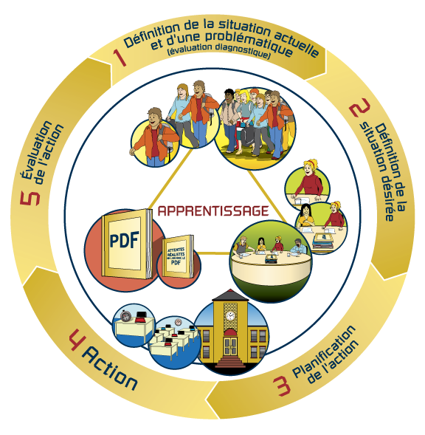
Différenciation pédagogique…
de la variation à l’adaptation
Un seul élève aux besoins spécifiques
Équipe multidisciplinaire(enseignant,
direction, parent et membre des
services complémentaires,
psychologue,
orthopédagogue, direction, parent,
orthophoniste, etc.)
Temps de concertation élevé
Recours à des formules
pédagogiques
spécifiques en plus de celles
habituellement mises de l’avant
Démarche de DP consignée
dans un plan d’intervention
Tâches et objectifs réalistes en lien
avec les compétences disciplinaires
et transversales du PDF
- avec modification des critères
d’évaluation et des exigences
(modification, MELS, 2006)
Recours à du matériel adapté
aux besoins spécifiques de l’élève
(adaptation, MELS, 2006)
Etc.
Un groupe classe ou un sous-
groupe d’élèves
Enseignant ou équipe- cycle
Recours à des formules
pédagogiques variées
Objet(s) d’apprentissage:
compétences disciplinaires
et transversales telles que
décrites dans le PDF
Recours à du matériel varié (supports visuels, ouvrages de références, etc.)
Etc.
Variation (Guillemette, 2004)
(Flexibilité, MELS, 2006)
Adaptation (Guillemette, 2004)
(Modification, MELS, 2006)
Guay et autres (2006)
Coopérative régionale de développement pédagogique, Montérégie
Notes:
MH
Un enseignant qui varie ses formules pédagogiques peut-il affirmer qu’il différencie ? Est-ce que différencier implique nécessairement l’élaboration d’un plan d’intervention ?
Dans le but de clarifier de telles interrogations, certains auteurs ont proposé de préciser la nature de la différenciation pédagogique ou de la distinguer d’autres actions en ayant recours, entre autres, aux concepts variation, flexibilité, adaptation, modification, diversification (Astolfi, 1997; Barry, 2004; Sous-comité en évaluation des apprentissages en Montérégie, 2005; MELS, à paraître)2.
Après avoir analysé de telles propositions, nous avons développé le référentiel suivant pour expliquer aux pédagogues qui participent à notre projet les multiples formes que peut prendre la différenciation pédagogique dans leur classe.
Pourquoi? On a eu besoin de la préciser? Faire voir les variantes que peuvent prendre les actions de la DP
Ex:
a) Parce que eux qui font de la variation (intuitif et spontanée (Caron) et plus on va vers le l’adaptation plus c’est formelle et instrumentée
b) Pour ceux qui comprennent que la DP c’est l’adaptation, ils doivent voir que c’est le bout du continuum et que la variation aussi
Le MELS fait une nuance importante entre l’adaptation et la modification (impact de ce dernier sur la sanction des études)?

Slide 14
POUR QUI DIFFÉRENCIER ?
Tous les élèves
QUI DIFFÉRENCIE ?
Seul, en équipe-cycle ou en équipe-école incluant, selon les besoins, les membres des services complémentaires
QUAND DIFFÉRENCIER?
Lorsque l’apprentissage n’est pas optimal
Lorsqu’on a besoin de préciser des attentes réalistes pour un élève, un sous-groupe ou un groupe d’élèves.
Notes:
MH
Sur la base de ce constat, souci de palier ces limites donc proposition qui suit.

Slide 15
COMMENT DIFFÉRENCIER
  À partir d’une démarche systémique et structurée
  Insistance sur l’évaluation diagnostique
  Implique de prioriser certaines actions
  POURQUOI DIFFÉRENCIER?
  Atteindre les objectifs communs ciblés
(réussite scolaire)
  Apprendre et réussir de façon optimale
(réussite éducative)
Notes:
MH
Quand : l’idée de cibler , prioriser
Insiste sur l’É.D. composantes et relations

Slide 16
Plan de la présentation
Recherche-action sur la DP
  Objectifs et structure
  Définition, finalités et démarche de DP
  Exemple d’une démarche de DP vécue à St-Eugène / bilan des impacts
  Diffusion
Pause
Offre de services 2007-2008
Notes:
MH

Slide 17
UN EXEMPLE EN DÉTAILS
Équipe du 1er cycle du primaire
École St-Eugène
Cs Vallée-des-Tisserands
Brigitte Hamel: 1ère année, 1er cycle
Chantal Loiselle: 2e année, 1er cycle
Martin Pilon: 1ère année, 2e cycle
Chantal Gauthier: Orthopédagogue
Marie Bourbonnais: Directrice
Lynda St-Onge: Cp, primaire
Notes:
L

Slide 18
1re boucle de DP: Printemps 2006
Se donner des méthodes de travail efficaces
Brigitte Hamel, 1re année du cycle
Chantal Loiselle, 2e année du cycle
Chantal Gauthier, orthopédagogue
Marie Bourbonnais, directrice de l’école
Lynda St-Onge, cp

Slide 19
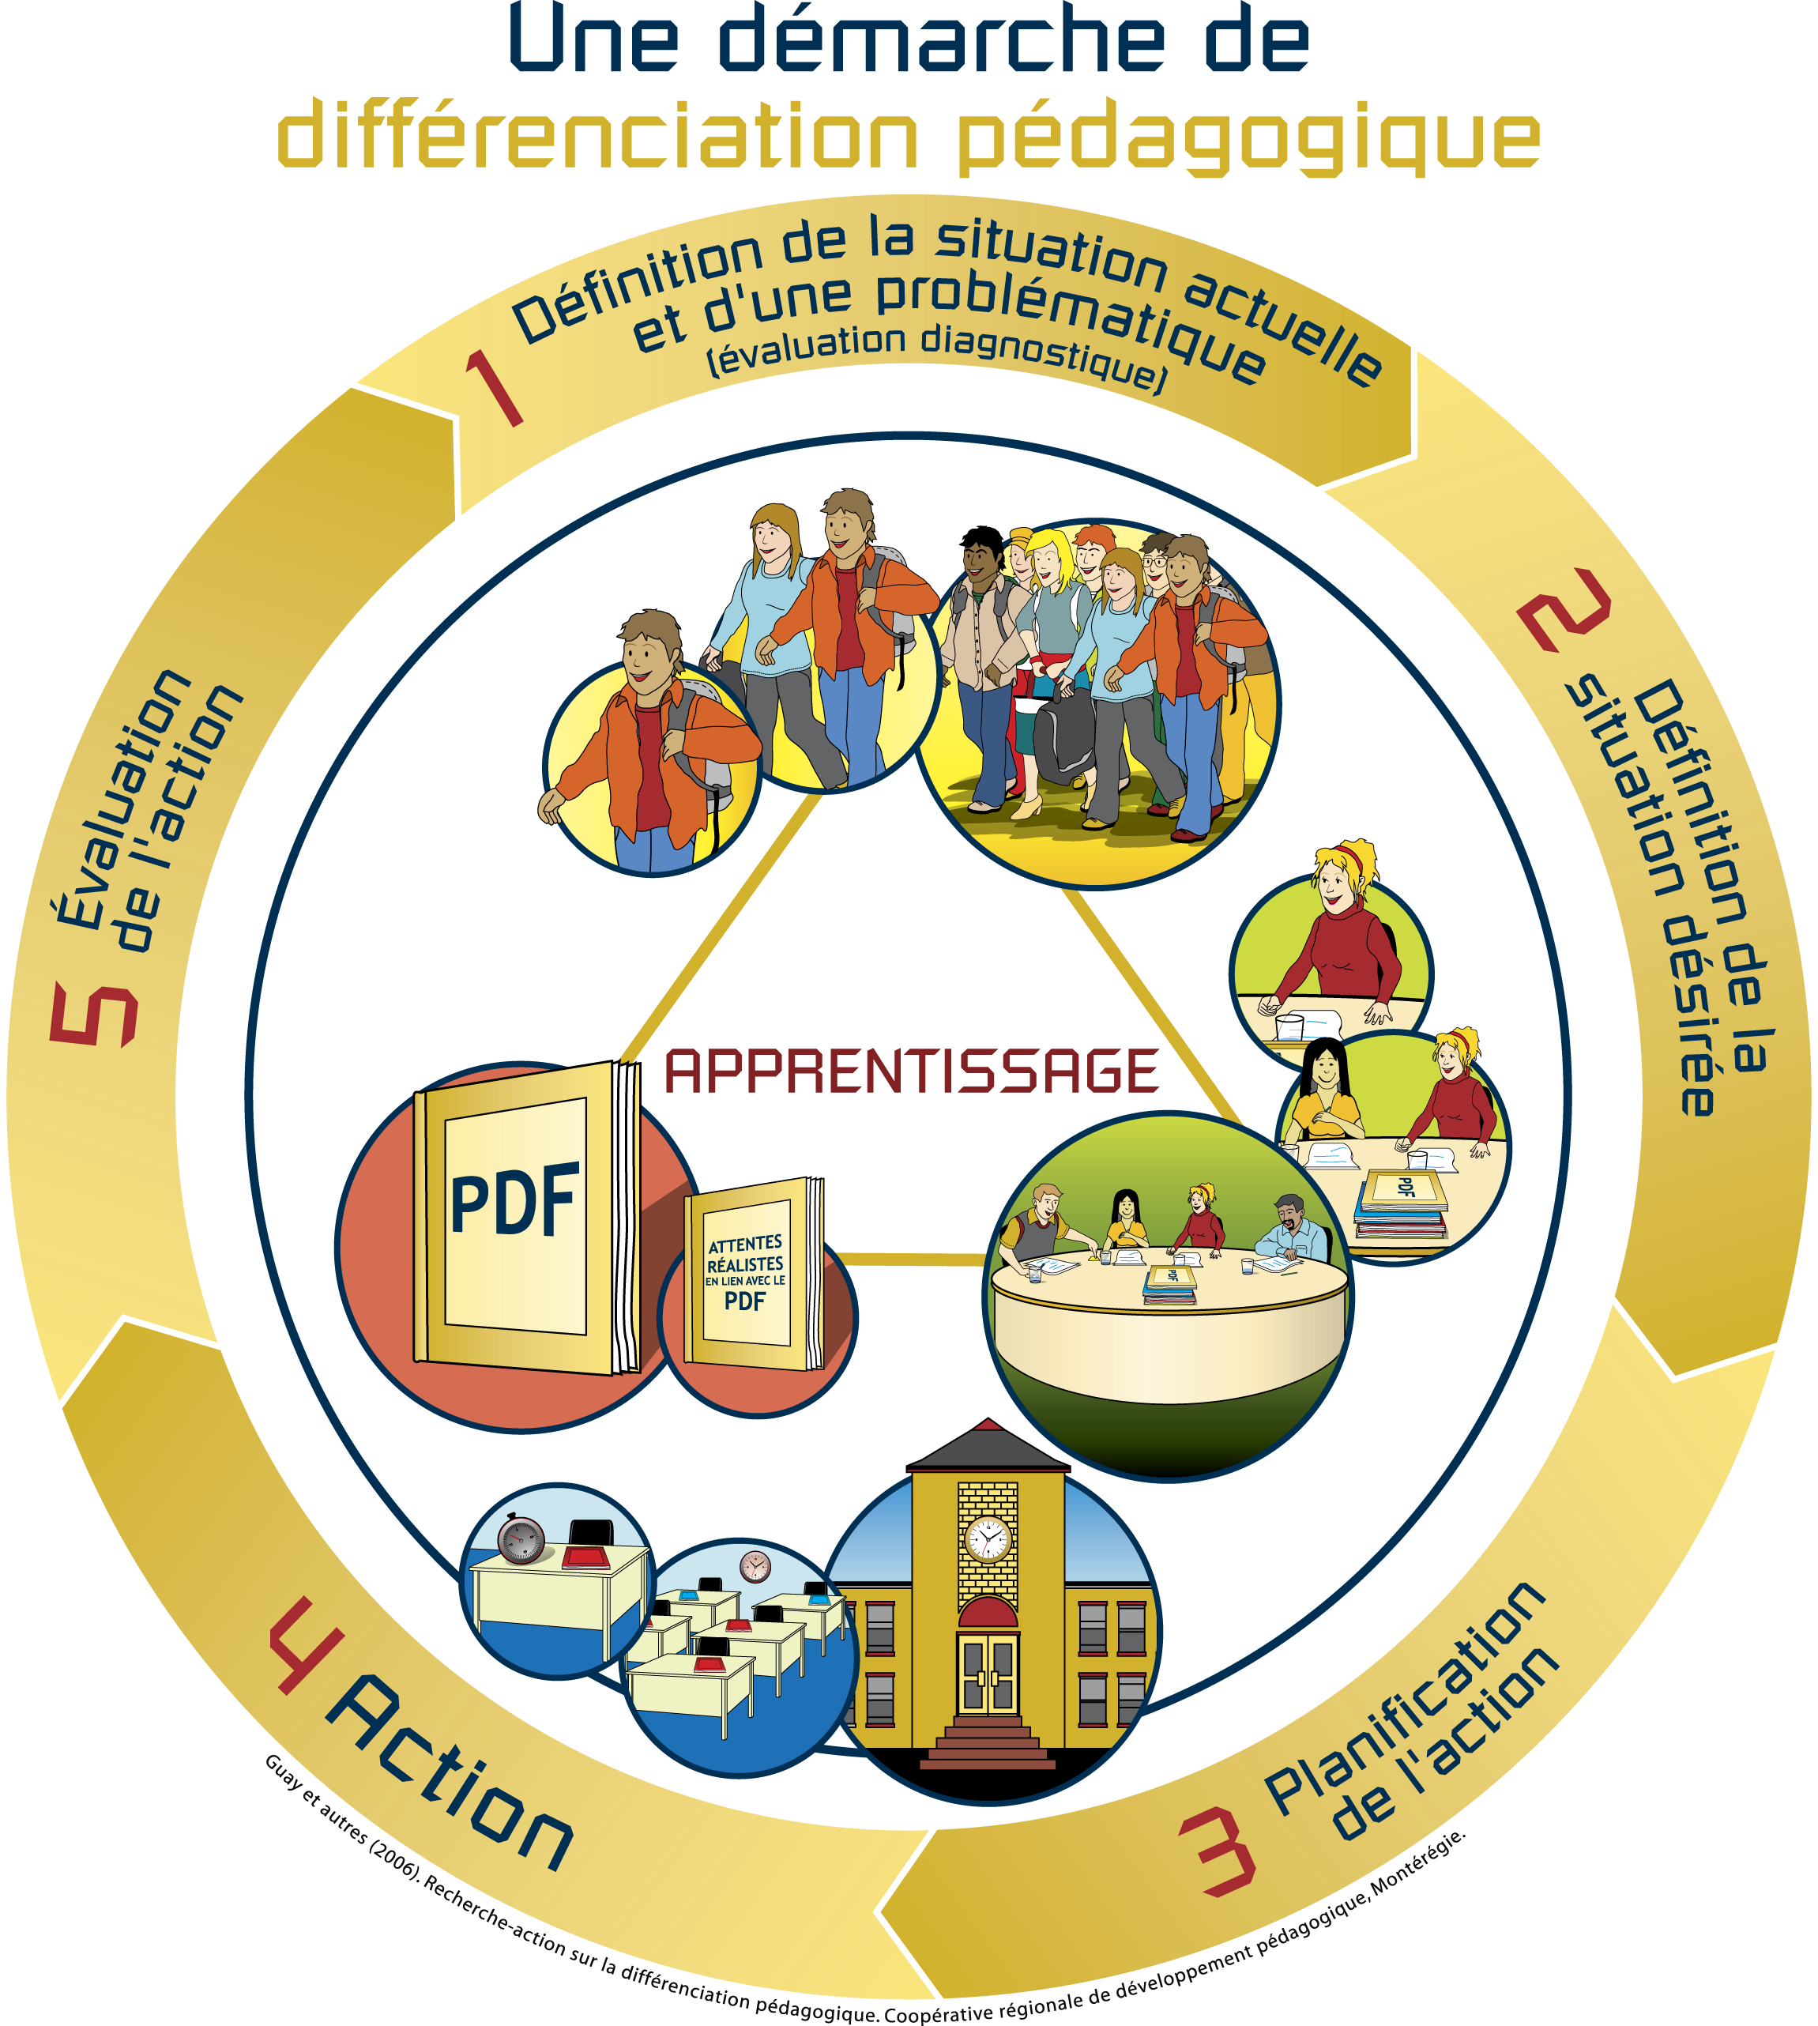
Définition de la situation actuelle et d’une problématique

Slide 20
1. Définition de la situation actuelle
Sous-groupe de 8 élèves
de 1er cycle du primaire
ont peu de comportements
liés à la CT Se donner
des méthodes de travail
efficaces à travers les tâches
quotidiennes.
Compétence transversale
Se donner des méthodes de travail efficaces au quotidien
Enseignement trop dirigé qui entrave l’initiative des élèves
Absence d’un support visuel et d’outils communs reliés à la CT

Slide 21
2. Définition de la situation désirée

Slide 22
2. Définition de la situation désirée
Pour un sous-groupe de 8 élèves de 1er cycle du primaire,
Améliorer les comportements
liés à la CT Se donner
des méthodes de travail
efficaces à travers les tâches
quotidiennes.
Compétence transversale
Se donner des méthodes de travail efficaces au quotidien
Comprendre la tâche
Exécuter la tâche
Persévérer dans l’action
L’équipe-cycle veut
impliquer davantage
les élèves ciblés
dans la recherche
de solutions
Développer un support visuel et des outils communs au cycle.

Slide 23
3. Planification de l’action

Slide 24
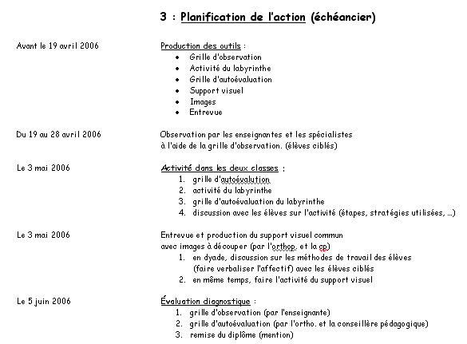
Notes:
Ne pas lire le transparent intégralement.
Mentionner plutôt que l’équipe-cycle a constitué une liste des choses à faire avant de passer à l’action. Très important au niveau du travail en équipe-cycle.
Ensuite expliquer plus en détails:
la grille d’observation en soulignant qu’elle permet l’évaluation diagnostique de départ et l’évaluation des effets de la démarche de DP à la fin;
l’autoévaluation.

Slide 25
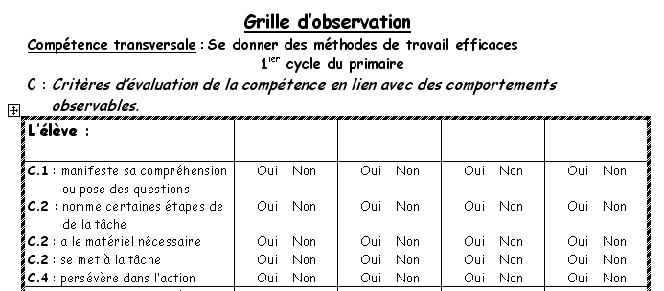

Slide 26
4. Action
Notes:
Les élèves construisent et utilisent leur support visuel personnalisé.
Les élèves s’autoévaluent lors d’une rencontre en dyade avec un membre de l’équipe-cycle.
Insister sur le support visuel utilisé pour travailler avec les élèves ciblés.

Slide 27
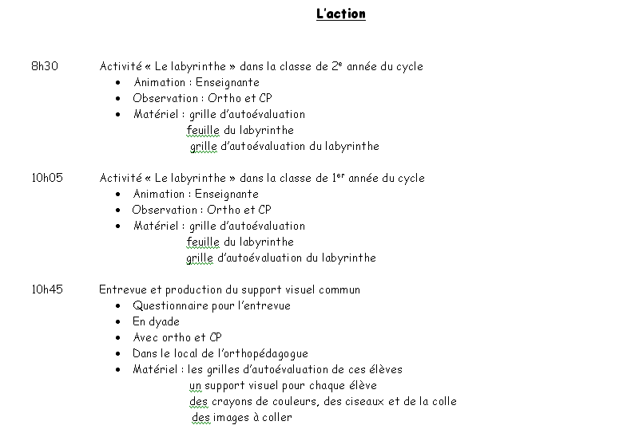

Slide 28
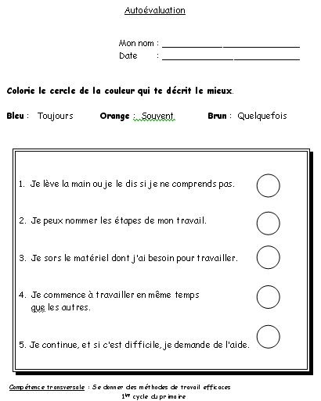

Slide 29
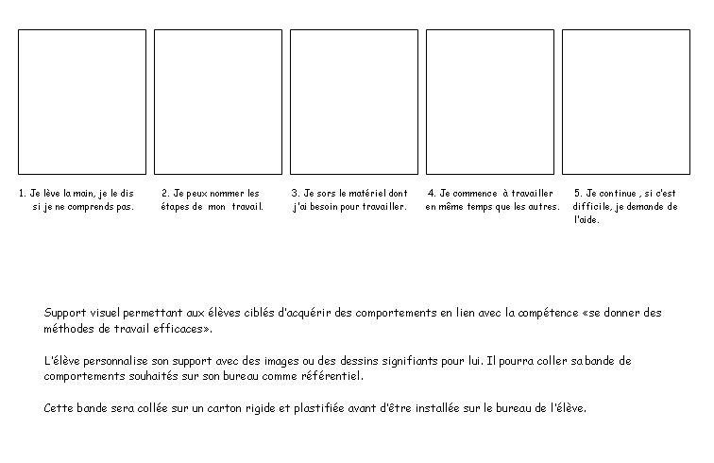

Slide 30
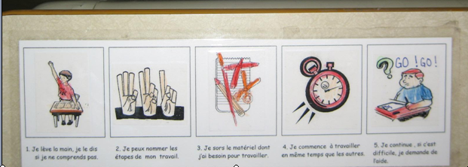
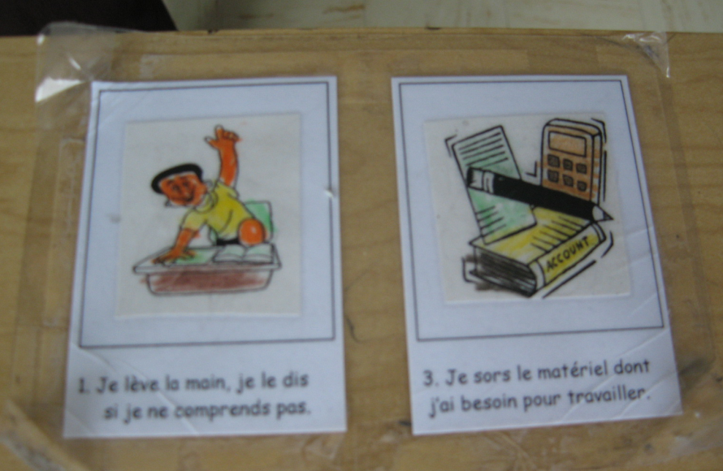
Notes:
Lien possible avec le psychoéducateur (lien avec les services complémentaires)

Slide 31
Différenciation pédagogique…
de la variation à l’adaptation
Un seul élève aux besoins spécifiques
Équipe multidisciplinaire (enseignant,
direction, parent et membre des
services complémentaires,
psychologue, orthopédagogue,
direction, parent, orthophoniste, etc.)
Temps de concertation élevé
Recours à des formules pédagogiques
spécifiques en plus de celles
habituellement mises de l’avant
Démarche de DP consignée
dans un plan d’intervention
Tâches et objectifs réalistes en lien
avec les compétences disciplinaires et
transversales du PDF
- avec modification des critères
d’évaluation et des exigences
(modification, MELS, 2006)
Recours à du matériel adapté
aux besoins spécifiques de l’élève
(adaptation, MELS, 2006)
Etc.
Un groupe classe ou un sous-
groupe d’élèves
Enseignant ou équipe- cycle
Recours à des formules
pédagogiques variées
Objet(s) d’apprentissage:
compétences disciplinaires et
transversales telles que décrites
dans le PDF
Recours à du matériel varié (supports visuels, ouvrages de références, etc.)
Etc.
Variation (Guillemette, 2004)
(Flexibilité, MELS, 2006)
Adaptation (Guillemette, 2004)
(Modification, MELS, 2006)
Guay et autres (2006)
Coopérative régionale de développement pédagogique, Montérégie

Slide 32
5. Évaluation de l’action

Slide 33
5. Évaluation de l’action
En juin 2006, on a constaté:
Qu’il est gagnant de collaborer entre enseignants et les différents membres de l’équipe des services complémentaires lors de recherche de solutions;
Qu’il est important d’avoir une compréhension commune des compétences, des critères d’évaluation et des comportements à acquérir liés à la compétence ciblé;
Qu’il faut s’assurer d’une certaine cohérence entre les niveaux et les cycles. (suivi des élèves et utilisation d’outils communs)
Extrait du bilan 2005-2006 de l’équipe-cycle
Notes:
Impacts sur les élèves
Étant donné le moment de l’année où a été mise en place la démarche de DP (mai-juin)
3 élèves au 2e cycle, 4 élèves en 2e année du 1er cycle, 1 déménagement
Impacts sur les enseignants
Importance et intérêt de la continuité avec les autres cycles
Prise de conscience du mode de collaboration potentiel avec les membres des services complémentaires en contexte de DP.
Importance de supports visuels communs d’une année à l’autre.

Slide 34
2e boucle de DP: Automne 2006
Se donner des méthodes de travail efficaces
Brigitte Hamel, 1re année du cycle
Chantal Loiselle, 2e année du cycle
Martin Pilon, 1re année du 2e cycle

Slide 35
1. Définition de la situation actuelle
Peu d’élèves du 1er cycle
du primaire possèdent
les comportements souhaités liés à la CT Se donner des méthodes de travail efficaces à travers les tâches quotidiennes.
Compétence transversale
Se donner des méthodes
de travail au quotidien
Enseignement trop dirigé
qui entrave l’initiative et
l’autonomie des élèves pour développer la compétence ciblée.
Absence de support visuel géant à la CT

Slide 36
2. Définition de la situation désirée
Chez tous les élèves
de 1er cycle du primaire,
améliorer les comportements
liés à la CT Se donner
des méthodes de travail
efficaces à travers les tâches
quotidiennes.
Compétence transversale
Se donner
des méthodes de travail
au quotidien
Comprendre la tâche
Exécuter la tâche
Persévérer dans
l’action
L’équipe-cycle veut
impliquer davantage
tous les élèves pour
développer leur
autonomie/à la CT
Support visuel géant commun au cycle. Poursuivre avec les élèves ciblés

Slide 37
3 et 4: Planification de l’action et
Action (échéancier)
Septembre 2006:
Support visuel géant (images) en 1re année
Support visuel géant (images et consignes) en 2e année et suivi avec le support personnalisé pour les 4 élèves ciblés du départ
Suivi avec le support visuel personnalisé en 3e année pour les 3 élèves ciblés du départ (un élève ayant déménagé)
Janvier 2007:
Support visuel géant (images et consignes) en 1re année

Slide 38
Différenciation pédagogique…
Pour tous les élèves de 1er cycle + élèves ciblés au printemps 2006
Un seul élève aux besoins spécifiques
Équipe multidisciplinaire (enseignant,
direction, parent et membre des
services complémentaires,
psychologue, orthopédagogue,
direction, parent, orthophoniste, etc.)
Temps de concertation élevé
Recours à des formules pédagogiques
spécifiques en plus de celles
habituellement mises de l’avant
Démarche de DP consignée
dans un plan d’intervention
Tâches et objectifs réalistes en lien
avec les compétences disciplinaires et
transversales du PDF
- avec modification des critères
d’évaluation et des exigences
(modification, MELS, 2006)
Recours à du matériel adapté
aux besoins spécifiques de l’élève
(adaptation, MELS, 2006)
Etc.
Un groupe classe ou un sous-
groupe d’élèves
Enseignant ou équipe- cycle
Recours à des formules
pédagogiques variées
Objet(s) d’apprentissage:
compétences disciplinaires
et transversales telles que
décrites dans le PDF
Recours à du matériel varié
(supports visuels, ouvrages de
références, etc.)
Etc.
Variation (Guillemette, 2004)
(Flexibilité, MELS, 2006)
Adaptation (Guillemette, 2004)
(Modification, MELS, 2006)
Guay et autres (2006)
Coopérative régionale de développement pédagogique, Montérégie
Guay et autres (2006)
Coopérative régionale de développement pédagogique, Montérégie

Slide 39
5. Évaluation de l’action
En décembre 2006, on a constaté:
Que le support personnalisé suffit à 6 élèves sur 7 en 2e et 3e années;
Que plusieurs élèves de 1re et 2 années adoptent et transferts des comportements adéquats en lien avec la compétence transversale.
Que pour un élève ciblé en 1re année et maintenant en 2e année, le support personnalisé ne suffit pas;
Que pour deux élèves de 1re année, le support géant ne suffit pas;

Slide 40
3e boucle de DP: Hiver 2006-2007
Se donner des méthodes de travail efficaces
Brigitte Hamel, 1re année du cycle
Chantal Loiselle, 2e année du cycle
Psychologue de l’école

Slide 41
1. Définition de la situation actuelle
Deux élèves de 1re et un élève
de 2e années éprouvent
toujours des difficultés face à
la CT Se donner des méthodes
de travail efficaces à travers
les tâches quotidiennes.
Compétence transversale
Se donner des méthodes de Travail au quotidien
L’enseignante manque
de moyens pour soutenir l’élève et l’accompagner dans le dével. De la compétence visée au quotidien
Absence de support visuel personnalisé (1re)
Absence d’outil personnalisé (2e)

Slide 42
2. Définition de la situation désirée
Améliorer les comportements
chez deux élèves de 1re et un
élève de 2e années du 1er cycle
du primaire, liés à la CT
Se donner des méthodes de
Travail efficaces à travers les
Tâches quotidiennes.
Compétence transversale
Se donner des méthodes de travail au quotidien
Comprendre la tâche
Exécuter la tâche
Persévérer dans l’action
L’équipe-cycle veut
impliquer davantage
les élèves ciblés
dans la recherche
de solutions
Support visuel personnalisé pour deux élèves de 1re année
outils personnalisé pour l’élève de 2e année

Slide 43
3 et 4: Planification de l’action et
Action (échéancier)
Décembre-janvier 2006-2007:
Pour l’élève ciblé de 2e année
Grille d’observation servant de feuille de route et signature par les parents;
Rencontre des parents de l’élève au bulletin
Rencontre avec la psychologue (observations)
Janvier 2007:
Pour deux élèves de 1re année
Support visuel personnalisé pour deux élèves de 1re année. (deux consignes à travailler)

Slide 44
Différenciation pédagogique…
Pour tous les élèves de 1er cycle + le sous-groupe ciblé au printemps + trois nouveaux élèves
Un seul élève aux besoins spécifiques
Équipe multidisciplinaire
(enseignant, direction, parent et
membre des services
complémentaires, psychologue,
orthopédagogue, direction,
parent, orthophoniste, etc.)
Temps de concertation élevé
Recours à des formules pédagogiques
spécifiques en plus de celles
habituellement mises de l’avant
Démarche de DP consignée dans un
plan d’intervention
Tâches et objectifs réalistes en lien
avec les compétences disciplinaires et
transversales du PDF
- avec modification des critères
d’évaluation et des exigences
(modification, MELS, 2006)
Recours à du matériel adapté
aux besoins spécifiques de l’élève
(adaptation, MELS, 2006)
Etc.
Un groupe classe ou un sous-
groupe d’élèves
Enseignant ou équipe- cycle
Recours à des formules
pédagogiques variées
Objet(s) d’apprentissage:
compétences disciplinaires
et transversales telles que
décrites dans le PDF
Recours à du matériel varié
(supports visuels, ouvrages de
références, etc.)
Etc.
Variation (Guillemette, 2004)
(Flexibilité, MELS, 2006)
Adaptation (Guillemette, 2004)
(Modification, MELS, 2006)
Guay et autres (2006)
Coopérative régionale de développement pédagogique, Montérégie

Slide 45
5. Évaluation de l’action
À ce jour on constate:
Que pour les élèves ciblés du départ, il y a amélioration des comportements (6/7);
Que pour la majorité des élèves, l’utilisation du support géant de la classe est suffisant;
Que pour l’élève de 2e année, c’est toujours difficile (possibilité d’une problématique X)
En attente de résultats d’ici le printemps 2007…..
Témoignage de Marie (constats à l’école St-Eugène)

Slide 46
Plan de la présentation
Recherche-action sur la DP
  Objectifs et structure
  Définition, finalités et démarche de DP
  Exemple d’une démarche de DP vécue à St-Eugène / bilan des impacts (preuves)
  Diffusion
Pause
Offre de services 2007-2008
Notes:
MH

Slide 47
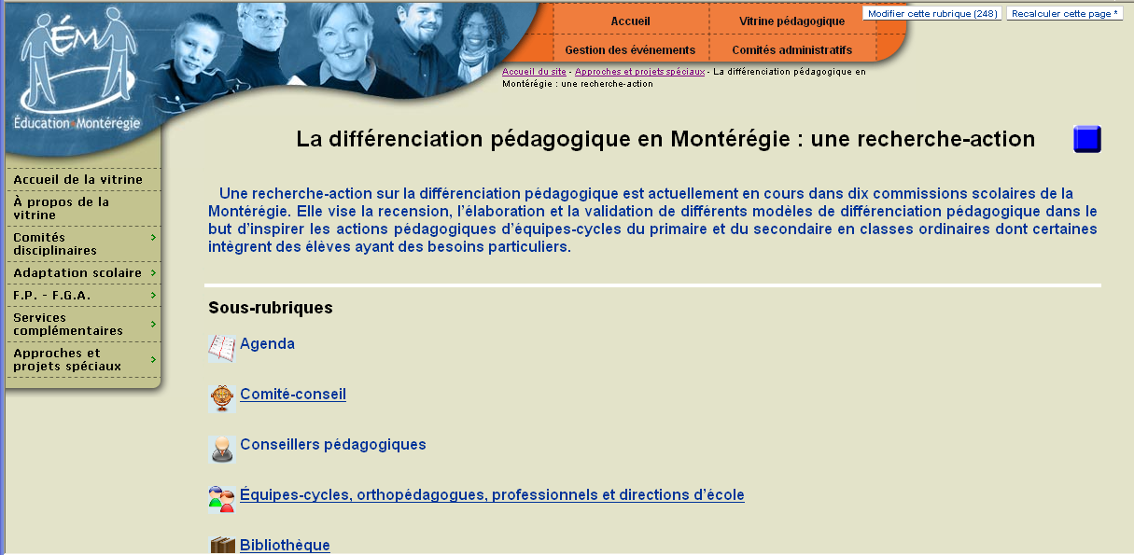
Notes:
MH

Slide 48
Quelques formes de diffusion à ce jour…
Colloques
  ASCQ
  AQEP
  Colloque des directions en Montérégie
  Journée pédagogique montérégienne
  Atelier secteur Sacré-Cœur
Site WEB
Articles
  Vie pédagogique
  Cahiers pédagogiques
  Revue française de pédagogie
Notes:
MH et Pause (15 minutes)
Richard: Après la pause, sit. Actuelle (retour) + situation désirée + Planification et action ( o. de services)

Slide 49
Plan de la présentation
Recherche-action sur la DP
  Objectifs et structure
  Définition, finalités et démarche de DP
  Exemple d’une démarche de DP vécue à St-Eugène / bilan des impacts (preuves)
  Diffusion
Pause
Offre de services 2007-2008
Notes:
Richard : Mentionner que ça se fait (expérimentation) cette année aux trois-Lacs

Slide 50
Pause…..
http://vitrine.educationmonteregie.qc.ca/
Visiter la rubrique : Approches et projets spéciaux
Notes:
15 minutes……….

Slide 51
Plan de la présentation
Recherche-action sur la DP
  Objectifs et structure
  Définition, finalités et démarche de DP
  Exemple d’une démarche de DP vécue à St-Eugène / bilan des impacts (preuves)
  Diffusion
Pause
Offre de services 2007-2008
Notes:
Richard

Slide 52
Étapes 1 et 2 de la démarche de DP
Situation actuelle (problématique) et situation désirée
Difficultés à trouver des solutions durables et efficaces aux problèmes des élèves ayant des besoins particuliers
Actions concertées des intervenants dans la mise en œuvre d’une démarche de DP
Notes:
Richard: On revient avec notre situation actuelle que Serge nous a parlé en début de présentation (3 éléments identifiés). Ce que l’on a identifié comme problématique à notre cs. et on va identifier notre situation désirée au SEJ

Slide 53
Étapes 1 et 2 de la démarche de DP
Situation actuelle (problématique) et situation désirée
Méconnaissance de ce qu’est la DP: démarche, moyens et outils pour la mettre en œuvre
Meilleure connaissance de la démarche de DP, des moyens et des outils qui lui sont associés
Notes:
Richard explique le 2e élément identifié…

Slide 54
Étapes 1 et 2 de la démarche de DP
Situation actuelle (problématique) et situation désirée
Multiplicité des demandes aux SEJ en lien avec les élèves ayant des besoins particuliers
Optimisation des ressources de l’école pour une mobilisation plus efficace des SEJ (soutien des équipes par les cp dans la mise en œuvre d’une démarche de DP)
Notes:
Richard explique le 3e élément identifié…

Slide 55
3 et 4. Planification de l’action et action (Actions et échéancier)
Offre d’accompagnement d’équipes
au primaire et au secondaire pour l’année
scolaire 2007-2008
Notes:
Richard : Proposition de projet d’accompagnement. Les directions ont leurs feuilles dans leur pochette.

Slide 56
5. Évaluation
À venir… (juin 2008 et …)
Indicateurs:
Nombre de personnes qui seront impliquées dans des actions de DP concertées
Résultat d’évaluation du développement de la compétence 7 des enseignants au terme de la démarche de DP
Résultat d’évaluation des impacts des démarches de DP sur l’apprentissage des élèves
Notes:
Richard et Serge

Slide 57
Réactions et commentaires
Notes:
Richard et Serge, Proposition seulement, on veut votre opinion………

